Slide 1
LA NUOVA VALUTAZIONE DEGLI APPRENDIMENTI NELLA SCUOLA PRIMARIA

Slide 2
LA NUOVA VALUTAZIONE LINEE GUIDA (ORDINANZA MINISTERIALE N°172 DEL 4 DICEMBRE 2020)
INDICAZIONI NAZIONALI del 2012
Al centro l’alunno
CURRICOLO verticale D’ISTITUTO
In cui sono declinati gli obiettivi di apprendimento
PROGETTAZIONE DIDATTICA DELLA CLASSE
MAGGIORI E DIVERSIFICATI STRUMENTI DI VALUTAZIONE CHE DOCUMENTANO IL PROCESSO DI APPRENDIMENTO
Obiettivi DISCIPLINARI oggetto di valutazione

Slide 3
La nuova valutazione sarà FORMATIVA per consentire a tutti I MIGLIORI ESITI POSSIBILI Ha lo scopo di accompagnare l’alunno:
nel suo percorso di apprendimento
nei suoi progressi, punti di forza, successi, difficoltà
nel suo percorso di autovalutazione
nella valutazione all’interno del gruppo

Slide 4
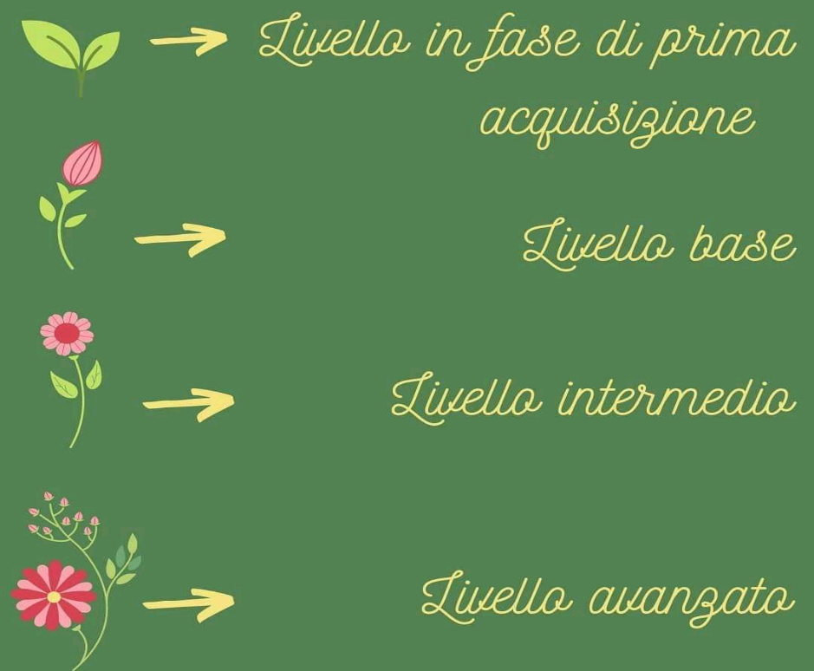
NON CI SONO PIÙ I NUMERI
MA UNA VALUTAZIONE DESCRITTIVA
SU 4 LIVELLI

Slide 5
Descrittori dei 4 LIVELLI
LIVELLO | GIUDIZIO DESCRITTIVO
In via di prima acquisizione | L’alunno/a porta a termine compiti solo in situazioni note e unicamente con il supporto del docente e di risorse fornite appositamente.
Base | L’alunno/a porta a termine compiti solo in situazioni note e utilizzando le risorse fornite dal docente, sia in modo autonomo ma discontinuo, sia in modo non autonomo, ma con continuità.
Intermedio | L’alunno/a porta a termine compiti in situazioni note in modo autonomo e continuo; risolve compiti in situazioni non note, utilizzando le risorse fornite dal docente o reperite altrove, anche se in modo discontinuo e non del tutto autonomo.
Avanzato | L’alunno/a porta a termine compiti in situazioni note e non note, mobilitando una varietà di risorse sia fornite dal docente, sia reperite altrove, in modo autonomo e con continuità.

Slide 6
Nella scheda di valutazione
I 4 livelli di apprendimento tengono conto della capacità di saper lavorare da soli, in una situazione nuova, usando risorse anche proprie, dimostrando un apprendimento continuativo e non sporadico.
Viene inserita l’Educazione Civica, una disciplina trasversale volta a preparare giovani che entrano nella società come cittadini attivi e responsabili.
Tutti i docenti possono dare una valutazione in questa disciplina (comprende obiettivi volti sia a rispettare le regole nel gruppo e nell’ambiente che alla competenza degli strumenti digitali).

Slide 7
Non numeri ma bambini che crescono...
UN LAVORO IN PROGRESS
che ci accompagnerà nei prossimi due anni...

